Slide 1
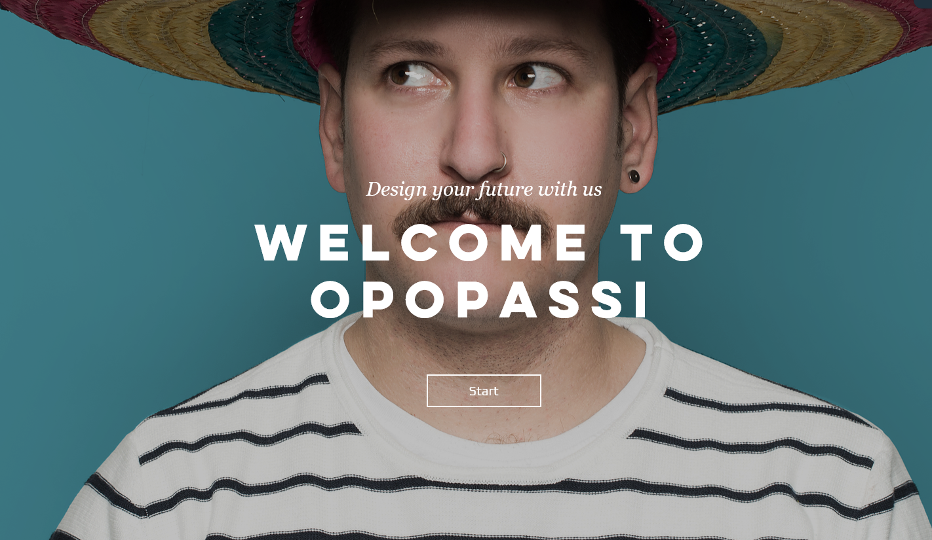

Slide 2
Opopassi
Lukion opinto-ohjauksen OP01-opintojakso
Kevät 2026

Slide 3
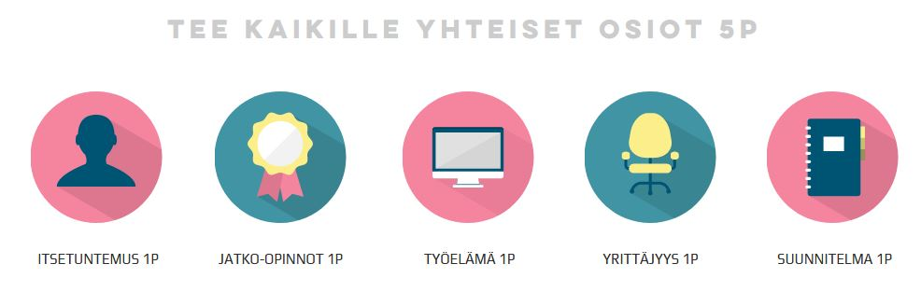
Opopassin käytön aloittaminen
Opopassi.com

Slide 4
OPOPASSI
Kurkistuskursseja
Polut
Yhteiskuntapolku, LUMA-polku, Ympäristö-polku, Taide-polku, Ravinto-polku, Kauppa-polku, Tekniikka-polku, Humanisti-polku, SOTE-polku, Turva-polku, Sportti-polku, Maailma-polku

Slide 5
Opopassin polut
Tänään tehtävänäsi on tutkia Opopassista löytyviä polkuja
Tutki rauhassa jokaista poluista
Valitse itseäsi kiinnostava polku 12 vaihtoehdosta:
https://www.opopassi.com/polut
Mieti miksi juuri kyseinen polku kiinnostaa sinua tällä hetkellä?
Löytyykö polulta jokin koulutus, josta olet erityisen kiinnostunut?

Slide 6
Valitse ryhmä (1-12) oman polkusi mukaisesti:
Yhteiskuntapolku,
LUMA-polku,
Ympäristö-polku,
Taide-polku,
Ravinto-polku,
Kauppa-polku,
Tekniikka-polku,
Humanisti-polku,
SOTE-polku,
Turva-polku,
Sportti-polku,
Maailma-polku

Slide 7
Tehtävänne:
Valitkaa joukostanne yksi henkilö, joka kirjaa vastauksenne
Jos olet ryhmässä yksin, kirjaa ainoastaan omat vastauksesi
Vastatkaa kahteen kysymykseen:
Miksi valitsitte juuri tämän polun?
Keskustelkaa aiheesta yhdessä.
Mikä kyseisessä polussa kiinnostaa tällä hetkellä?
Mitä polulla eteneminen edellyttää?
Keskustelkaa, pohtikaa ja jakakaa tietoa toisillenne aiheesta.

